Slide 1
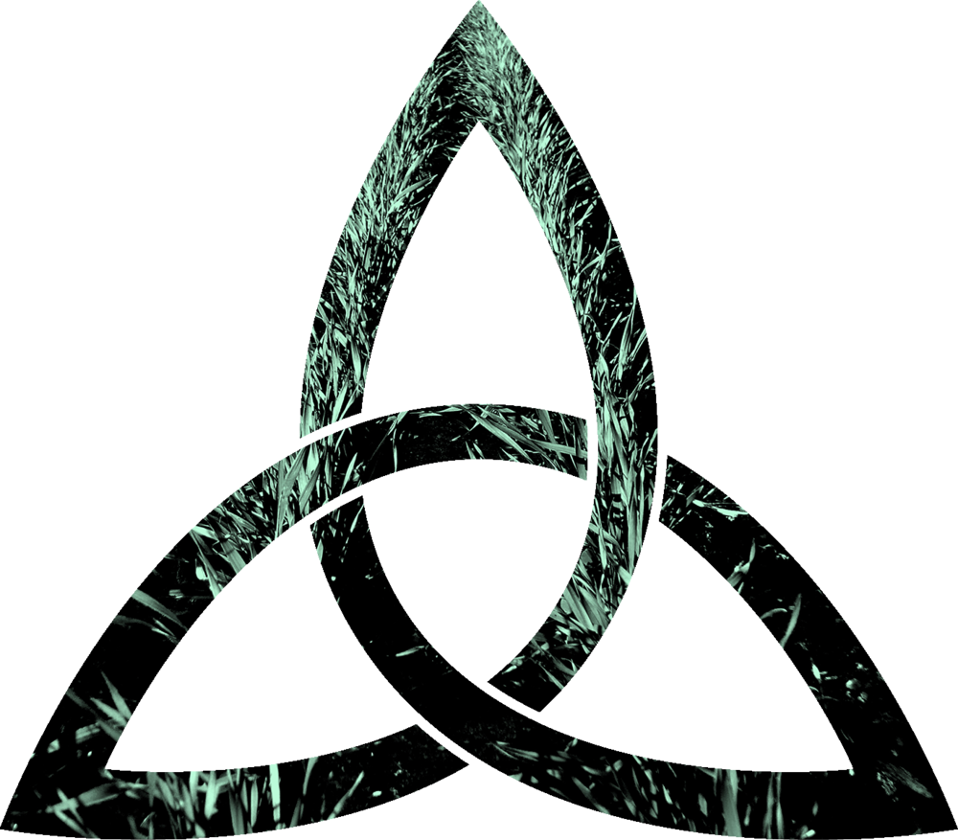



Modellen in samenhang gebruiken
MIM
NEN3610
NEN2660 / SML
Notes:
Startpagina algemeen

Slide 2
Bijdragen
Lennart van Bergen
Michel Bohms
Paul Janssen
Dick Krijtenburg
Mick Baggen
Rik Opgenoort
Marco Brattinga

Slide 3
Methode voor “modellen in samenhang gebruiken”
Doel, cases en stappen

Slide 4
Methode voor “modellen in samenhang gebruiken”
Doel Methode/best practice ontwikkelen om hoger level standaarden in samenhang te gebruiken
Subdoel
Inclusief, methode(n) voor governance
Case 1: MIM <> NEN2660 <> NEN3610 (niveau M2/M1 & L1)
Case 2: IMBOR <> IMKL (niveau M1/M0 & L1)

Slide 5
Methode voor “modellen in samenhang gebruiken”
Doel Methode/best practice ontwikkelen om informatiemodellen aan elkaar kan relateren
Subdoel
Inclusief, methode(n) voor governance
Niet in scope?
Inclusief, methode(n) voor ‘samenhang beschrijven’ (né mapping)
Dit is toch eigenlijk niet onderdeel van de scope. Alleen verticale mappingen (toepassen hooglevel ontologieën om sector ontologieën te maken)
Case 1: MIM <> NEN2660 <> NEN3610 (niveau M2/M1 & L1)
Case 2: IMBOR <> IMKL (niveau M1/M0 & L1)

Slide 6
Voorziene stappen
Meta- en taaldimensie duidelijk krijgen (onderling)
Gezamenlijk begrippenkader opstellen
Governance structureren uitzoeken
Methode uitwerken a.d.h.v. cases
…
Integratie van de standaarden op high level

Slide 7
Voorziene stappen
Meta- en taaldimensie duidelijk krijgen (onderling)
Gezamenlijk begrippenkader opstellen
Governance structureren uitzoeken
Methode uitwerken a.d.h.v. cases
…
Delivarbles
Respec met meta en taaldimensie theorie
Begrippenkader in skos van alle normen en de relaties
Methode om de standaarden in samenhang toe te passen
Best practice adhv cases
Best practice voor governance structuren om dit te managen
Integratie van de standaarden op high level

Slide 8
Meta- en taaldimensie
Gezamenlijk begrippenkader / speelveld

Slide 9
Ontologie vs. Informatiemodel vs. Begrippenkader (1/2)
Informatiemodel = Ontologie = ObjecttypeLibrary:
De modellering van de informatie in een bepaald domein
De beschrijving van de data in dat domein
De term ‘ontologie’ wordt vaker in LinkedData context gebruikt
Begrippenkader:
de ‘universe of discourse’ binnen een domein beschreven doormiddel van de beschrijving van de daarin gehanteerde begrippen en hun relaties tot elkaar
Voorbeelden (in volgorde van uitgebreidheid):
Woordenboek/Begrippenlijst
Vocabulaire
Vocabulaire + Taxonomie
Thesaurus
Begrippenkader kan gebruikt worden om ontologie te annoteren
(Directe) Relatie tussen ‘Term’ uit Begrippenkader en ‘Concept’ uit de ontologie
Deel van Begrippenkader wordt overgenomen in Ontologie

Slide 10
Ontologie vs. Informatiemodel vs. Begrippenkader (2/2)
Sheet 7 vs. MIM
Begrippenkader vs. Model van begrippen
Begrip = Concept vs. Begrip
Begrip is combinatie van Term en Definitie
Concepten vs. Informatieobjecten
https://docs.geostandaarden.nl/mim/mim/#typering-van-modellen-en-wat-wel-en-niet-in-scope-is-van-deze-standaard

Slide 11
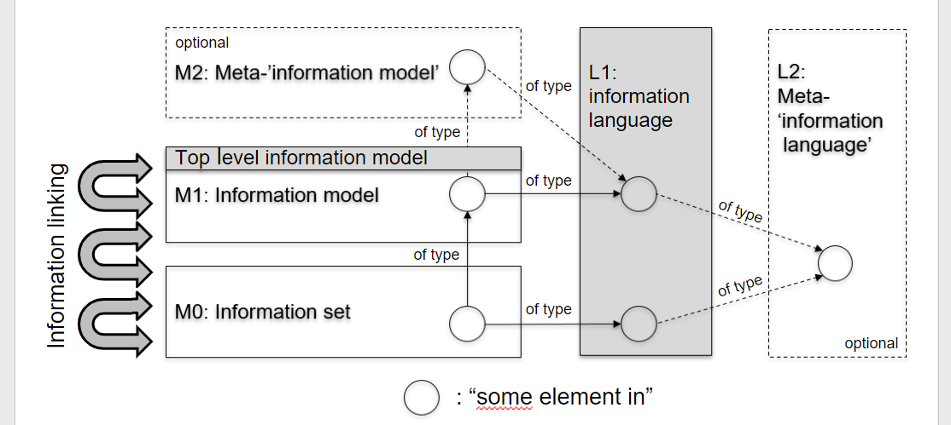
Meta- en taaldimensie | Origineel (1/2)

Slide 12
Meta- en taaldimensie | Origineel (./.)
Abstracte taal
Concrete taal
mim:Objecttype
2660-1:MetaConcept
ex2:CarModel
mimNL:Objecttype
2660-1:TopConcept
letters:”Objecttype”
3610:GeoObject
ex1:LexusGS
mimUML:Objecttype
uml:Class
mimLD:Objecttype
rdfs:Class
ex0:mijnLexusGS
L0
Objecttype = Class, Object = Instance
Ontologische classificering vs symbolische classificering (taal)
In 2660-1 wordt metamodel genoemd, maar is eigenlijk meer Taalmodel

Slide 13
Meta- en taaldimensie | Origineel (2/2)
M0: de data, of dataverzameling* die representeert iets dat direct of potentieel aanwijsbaar is ruimte/tijd/werkelijkheid
* ofwel: … informatie, of informatieverzameling …
* ofwel: … gegevens, of gegevensverzameling …
M1: modellen die structuur geven aan het niveau eronder. Ofwel, de (on)mogelijkheden specificeren
Kan zowel zwakke als sterke semantiek hebben
Vaak genoemd: Ontologie, Schema, Diagram, OTL
Ofwel, het informatiemodel t.b.v.. een informatie set.
Ofwel, het datamodel t.b.v. een data set.
M2: Wat M1 is voor M0 is M2 voor M1
Parallel met MDA: Elke bovenliggend schema is een specificatie voor een onderliggend schema
Alles wat plaat staat is op een niveau 'data'

Slide 14
Meta- en taaldimensie | Scheiding dimensies (1/2)
‘taal detaillering’
Metadimensie
Taaldimensie
‘inhoudelijke detaillering’
‘taalbinding’

Slide 15
Meta- en taaldimensie | Scheiding dimensies (2/2)
Metadimensie:
Meta/detailniveau van inhoudelijke uitdrukking (model in model) → Typeert en classificeert).
Zonder dat je er een methode/taalbinding aanhangt
Tussen de niveaus zijn:
Meer inhoudelijke classificaties
‘De ene context uitdrukken in een andere context’
Taaldimensie:
De (uit metadimensie volgende) representatie in specifieke ta(a)l(en)
Metamodelleertaal (M2), Modelleertaal (M1), Serialisatietaal (M0)
L1 splitst eigenlijk in 3 blokken. In plaat 1 blok omdat het allemaal in RDFS kan
Er zijn talen die op alle niveaus gebruikt kunnen worden.
De plaat presenteert onderscheid tussen SEMANTIEK (inhoud) en TAAL
MIM heeft dat onderscheid ook in respectievelijk hoofdstuk 2 en hoofdstuk 3/4
NEN2660-2 tevens ook in respectievelijk hoofdstuk 5 en hoofdstuk 8
Er is een afhankelijkheidsrelatie tussen de eisen/detail van het M1 model en de taal die dan in L1 gekozen kan worden

Slide 16
Meta- en taaldimensie | Scope MIM, NEN3610, NEN2660-1, NEN2660-2
Semantiek
Taal

Slide 17
Meta- en taaldimensie | Scope MIM, NEN3610, NEN2660-1, NEN2660-2
Er is nog de kwestie ‘abstracte taal’ en ‘concrete taal’
NEN2660-1 (en SML) onderscheiden dingen als: ‘Attribuut’ en ‘Waarde’ etc. Deze worden in de SML als ‘taal’ gedefinieerd.
Zodoende zou je kunnen stellen dat de NEN2660-1 ook iets zegt over de taaldimensie (i.p.v. alleen de metadimensie)

Slide 18
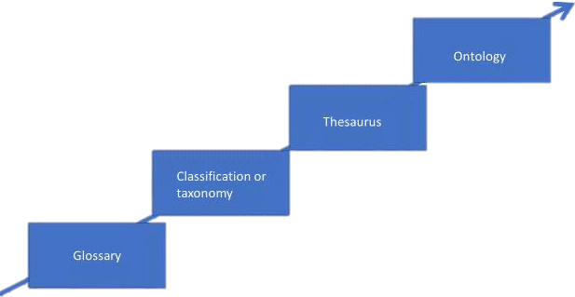
Meta- en taaldimensie | ‘Kracht-dimensie’ (1/2)
Informatiemodel
Begrippenkader

Slide 19
Meta- en taaldimensie | ‘Kracht-dimensie’ (2/2)
Informatiemodel = Ontologie, dus:
Glossary, Classification en Thesaurus horen in het Begrippenkader
Ontology in de Metadimensie
Er zijn twee verschillende definities van taxonomie
1. In de context van een Begrippenkader is het de ordening in de begrippenlijst
2. In de context van een Ontologie is het de generalisatie hiërarchie
Hier staat deze bijvoorbeeld naast de meronomie
Is het een formele beschrijving

Slide 20
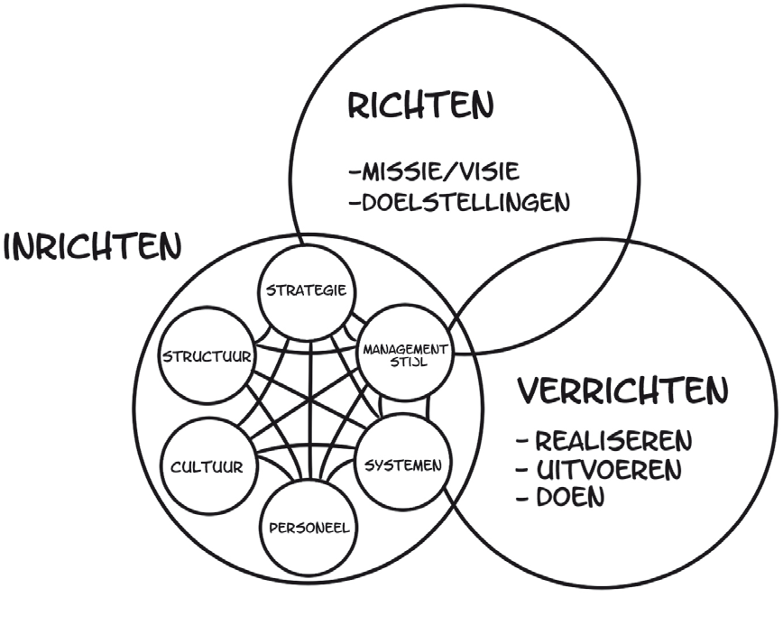
Meta- en taaldimensie | ‘Management terminologie’ (1/1)
M2 → M1 → M0
Richten → Inrichten → Verrichten

Slide 21
Meta- en taaldimensie | Voorbeeld ‘IMBOR Boom’
MIM:Objecttype
‘uitgedrukt in’
rdfs:Class / owl:Class
‘instantie van’
NEN2660:FysiekObject
‘uitgedrukt in’
rdfs:Class / owl:Class
‘subtype van’
NEN3610:GeoObject
‘subtype van’
‘uitgedrukt in’
IMBOR:Boom
‘instantie van’
GemeenteX:Boom_123

Slide 22
Meta- en taaldimensie | Voorbeeld ‘Pand’
MIM:Objecttype
‘uitgedrukt in’
UML MetaClass Class
‘instantie van’
NEN3610:Gebouw
‘subtype van’
‘uitgedrukt in’
BGT:Gebouw
UML Class
‘instantie van’
‘uitgedrukt in’
UML Object
GemeenteX:Kerkpad23

Slide 23
Beste allen
In het weekend nog eens goed nagedacht over MIM-laag versus taallaag.
Huidige sheets conform 2660.
In CEN SML hebben we er echter voor gekozen het 2600 metamodel als taal te positioneren met een taalbindingen naar BESTAANDE talen (RDF/RDFS/OWL/SHACL). Taalbinding is hier dus eigenlijk “naar bestaande taal-binding”.
Dat laatste schept ruimte om de MIM-laag in te vullen met inhoudelijke metaconcepten (vgl archetypes, vb: Species, CarModel, ActorType etc.). Schept ruimte voor een bestaand internationaal MIM: iso 12006-3 (gebruikt in oa bSI bSDD).
Taalconstructies zoals objecttypen, attributen, datatypes, relaties, constraint horen hier dan niet bij maar zitten in de L1 laag (binded naar een “bestaande concrete language”).
Blijft een moeilijk issue vind ik: voor veel Geonovum MIM constructies zie ik ze liever als taalconstructies. “ObjectType” is extra moeilijk…..is het nu een generiek MIM-laag ding of meer class-achtig en dus in L1?
Mick, hoe denk jij hier over vanuit een 2660-1 view?
Thx Michel
TODO

Slide 24
Meta- en taaldimensie | Meta-informatie
TODO

Slide 25
Meta- en taaldimensie | Serialisatie
TODO

Slide 26
Meta- en taaldimensie | MIM Niveaus
Level Of Detail van ‘mapping’
Zwakke en sterke semantiek
1. Begrippen
2. … Dan meer semantiek
3. … Dan exacte uitwisseling
Parallel met de MIM model niveaus?
TODO

Slide 27
Meronomie
Hierarchie
Decompositie
Aggregatie
Compositie
TODO

Slide 28
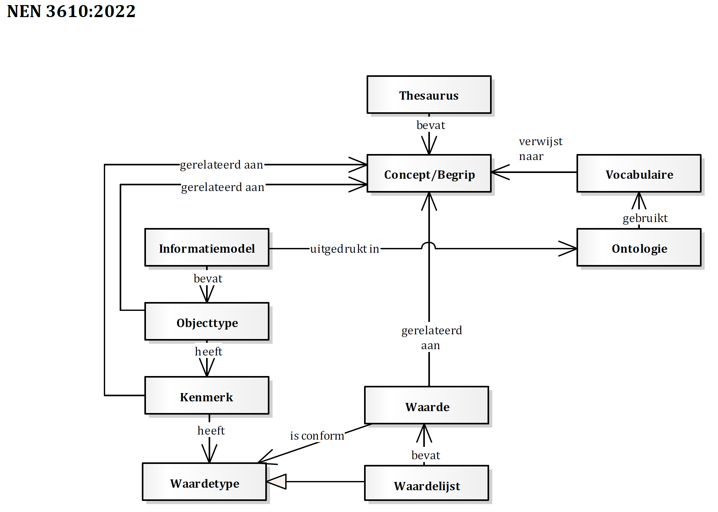
Samenvatting van het geheel maken op 2 of 3 sheets (sheet 13 is goede input)
TODO

Slide 29
Topmodel
Conceptueel model
Logische model
TODO

Slide 30
LinkedData toepassing van MIM toegepast op taalbinding NEN2660
Ook beide in samenhang gebruiken

Slide 31
Governance
Uitgangspunten naast de technische kant

Slide 32



Governance
“Governance op snijvlak”
(DisGeo Demo Lessons Learned)
?

Slide 33
Governance
Onderdelen
Verantwoordelijkheden
Proces
Architectuur
Ontwikkeling
Publicatie
Financiën
Mogelijkheden beheer verantwoordelijkheid
A
B
A + B
A + B = C
C

Slide 34
Uitwerking
Work in progress – Besproken/vastgestelde uitgangspunten

Slide 35
LOD technische uitwerking
Mogelijkheden
Integratie
Relaties
Tussenmodel
…
Voorbeeld uitwerking

Slide 36
Uitgangspunten
Lennart: ‘Mapping model moet techniek en taalonafhankelijk de formuleren zijn’
Michel: ‘Kwantiteiten is momenteel erg ingewikkeld geworden. Mooie kans om daar te beginnen met afstemmen’

Slide 37
Kwesties
Paul: ‘Binnen Geo is harmoniseren over de domeinen heen (qua semantiek) nog niet zo goed gelukt’
‘Tot 10 jaar geleden was methode nog wel hetzelfde. Laatste 5 jaar zien we dat ook anders worden’
‘In UML modelleren, ISO/INSPIRE geïnspireerd en in XML implementeren was het, ligt nu minder voor de hand’
Paul: ‘4 MIM niveaus zijn goed, en voor elke niveau zou een methode/taalbinding gekozen moeten kunnen worden’
‘Maar hoe ga je om met MDA. Product volgt namelijk uit bovenliggend product. Kan dat nog bij verschillende methoden per niveau?’

Slide 38
Zullen we morgen samenwerken?
Rik Opgenoort
0651514154
rik.opgenoort@crow.nl
https://www.linkedin.com/in/rop11/
www.crow.nl
Notes:
Afsluitende slide. Kop Arial bold 40 pt. Naam spreker Arial bold 24 pt. NAW gegevens in Arial 18 pt.

